Slide 1


Rede de Aprendizagem
Planos de Gestão de Perdas de Água e
Energia
47º CONGRESSO NACIONAL DE SANEAMENTO DA ASSEMAE

Slide 2

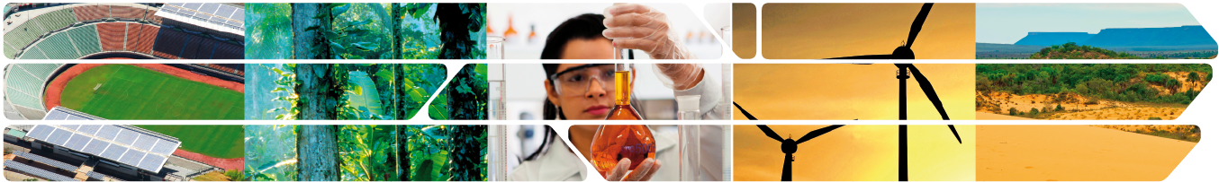
Cooperação Alemã para o Desenvolvimento Sustentável
Redes de Aprendizagem – Planos de Perdas de Água e Energia
Sergio Luiz Gatti – Especialista em Eficiência Energética - ProEESA

Slide 3

TEMA:
PRINCIPIOS DO FUNCIONAMENTO DO PROGRAMA DE EFICIÊNCIA ENERGÉTICA
REDES DE APRENDIZAGEM EM GESTÃO DE PERDAS DE ÁGUA E ENERGIA ELÉTRICA EM SISTEMAS DE ABASTECIMENTO DE ÁGUA

Slide 4

PROGRAMAÇÃO
Histórico da Chamada Pública de Projetos
Regulamentação na Divisão de Recursos
Objetivo do Programa de Eficiência Energética
Regulamentação do Programa de Eficiência Energética
Edital da Chamada Pública de Projetos
Recursos Disponibilizados
Cronograma
Limites por Rubrica – Orçamentos
Elaboração do Diagnóstico Energético
Ranking de Propostas de Projetos

Slide 5
HISTÓRICO DA CHAMADA PÚBLICA
Lei 9991 de 24/07/2000 - Dispõe sobre realização de investimentos em pesquisa e desenvolvimento e em eficiência energética por parte das empresas concessionárias, permissionárias e autorizadas do setor de energia elétrica, e dá outras providências.
Antes da CPP – Projetos definidos pelas Concessionárias
Com a CPP – Projetos definidos pelo Consumidor e Concessionária

Slide 6
REGULAMENTAÇÃO NA DIVISÃO DE RECURSOS
0,20% para o PEE
0,40% para o PEE
0,05% para o PROCEL
0,25% para
o PEE
0,15% para o MME
0,10% para o PROCEL
1 % ROL - Receita Operacional Liquida
0,10% para o MME
0,30% para o FNDCT
0,20% para o FNDCT
0,75% para o P&D
0,30% para o P&D
0,20% para o P&D
A Partir de jan/2023

Slide 7
OBJETIVO DA CHAMADA PÚBLICA DE PROJETOS
Com o objetivo de tornar o processo de seleção e implantação dos projetos do Programa de Eficiência Energética da ANEEL (PEE) mais abrangente e transparente para a sociedade, o documento “Procedimentos do Programa de Eficiência Energética – PROPEE”, introduziu em seu Módulo 3 a Chamada Pública de Projetos como forma preferencial de captação de projetos.

Slide 8
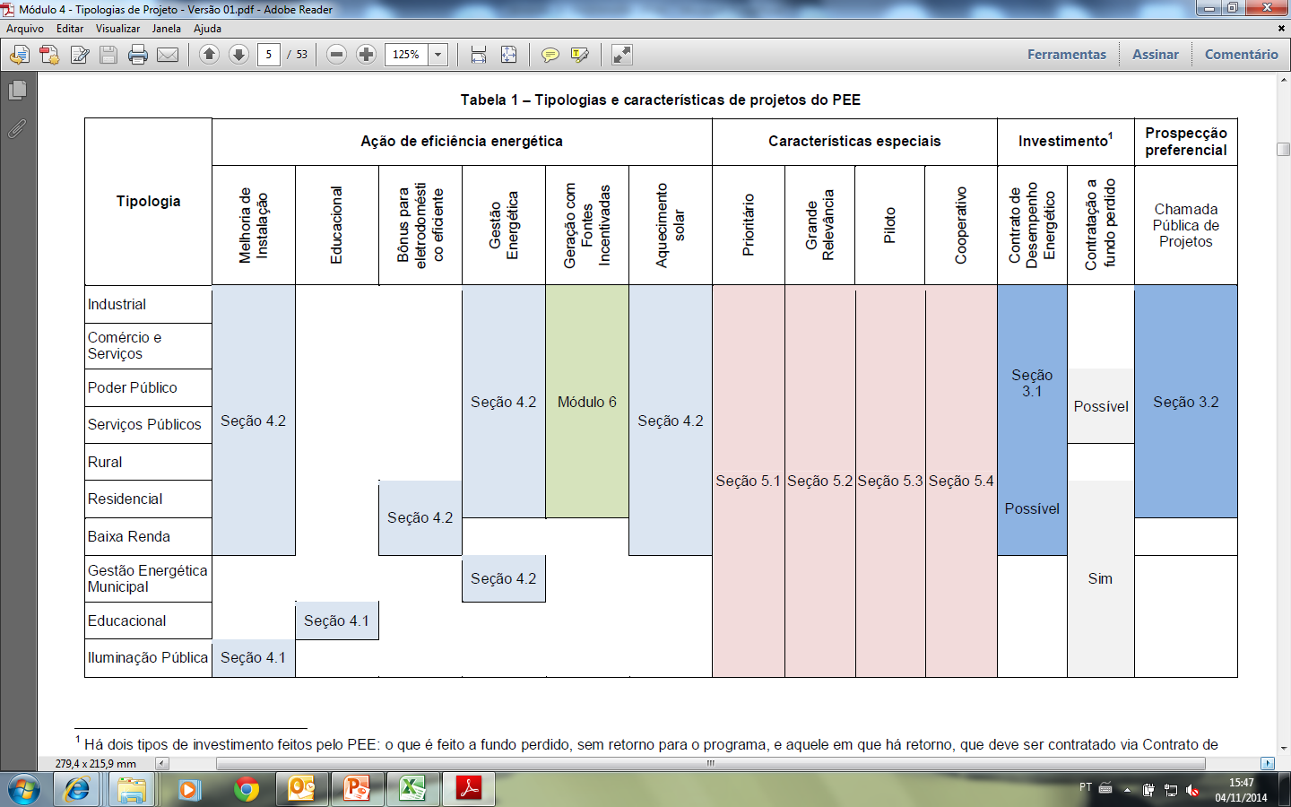
REGULAMENTAÇÃO DO PROGRAMA DE EFICIÊNCIA ENERGÉTICA

Slide 9
EDITAL DA CHAMADA PÚBLICA DE PROJETOS
Ler com Atenção o Edital da CPP;
Identificar o Número de Fases.

Slide 10
PARTICIPANTES ELEGÍVEIS
Normalmente o texto nas CPP é:
“Poderão participar da CHAMADA PÚBLICA de PROJETOS em pauta todos os consumidores atendidos na área de concessão que estejam em dia com suas obrigações legais perante a CONCESSIONÁRIA até a data definida no edital, além de empresas habilitadas para a execução de serviços de eficiência energética, empresas de engenharia, fabricantes e comerciantes de equipamentos”

Slide 11
TIPO DE CONSUMIDOR
Consumidor Com Fins Lucrativos:
Projetos de eficiência energética cujo beneficiário possua fins lucrativos deverão ser feitos mediante Contrato de Desempenho.
Consumidor Sem Fins Lucrativos:
Para os consumidores que desenvolvam atividades sem fins lucrativos, será firmado um Termo de Cooperação Técnica.
O beneficiário deverá comprovar que exerce atividades sem fins lucrativos.
Projeto que contemple simultaneamente unidades consumidoras com e sem fins lucrativos, será automaticamente classificado como “com fins lucrativos”.

Slide 12
RECURSOS DISPONIBILIZADOS
50% do investimento obrigatório não comprometido com outras obrigações legais destinam-se para as duas maiores classes de consumo;
Concessionária define valores e quais das demais classes de consumo serão beneficiadas.
Valor por Classe
Valor por Grupos

Slide 13
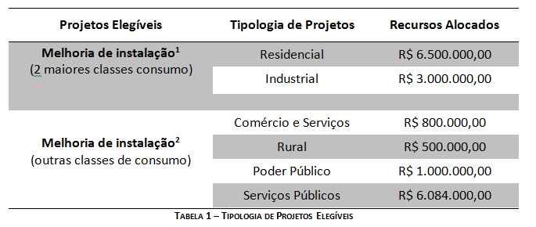
RECURSOS DISPONIBILIZADOS
Valor por Classe

Slide 14
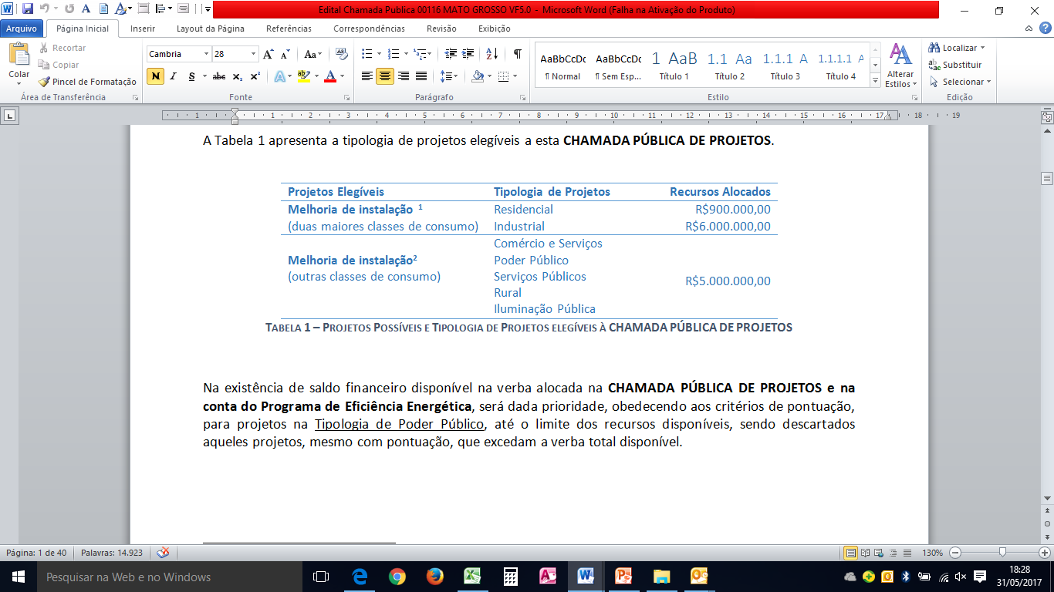
RECURSOS DISPONIBILIZADOS
Valor por Grupo

Slide 15
CRONOGRAMA – UMA FASE PARA DEFINIÇÃO
Abertura;
Esclarecimento de Dúvidas;
Entrega das Propostas de Projetos;
Divulgação Preliminar de Projetos Habilitados;
Prazo para Interposição de Recursos;
Divulgação do Resultado Final.

Slide 16
CRONOGRAMA – DUAS FASES PARA DEFINIÇÃO
Abertura;
Esclarecimento de Dúvidas;
Entrega dos Pré-Diagnósticos de Projetos;
Divulgação Preliminar de Projetos Habilitados;
Prazo para Interposição de Recursos;
Divulgação do Resultado Final da Fase I;
Entrega dos Diagnósticos Energéticos;
Divulgação do Resultado Final da Fase II;
Processo de Assinatura de Contratos.

Slide 17
LIMITES POR RUBRICA
Varia Muito Entre as Concessionárias:
Limites Percentuais em Relação ao Total do Projeto;
Limites Percentuais em Relação ao Total de Equipamentos;
Limites Percentuais em Relação ao Total do Projeto e de Equipamentos;

Slide 18
ORÇAMENTOS
Orçamentos Variam Entre Concessionárias:
Mínimo 3 para Materiais e Equipamentos
Mínimo 3 para Mão de Obra e Materiais e Equipamentos

Slide 19
DOCUMENTAÇÃO PARA HABILITAÇÃO
Cópia do Contrato Social ou Estatuto Social do Consumidor;
Documento do Consumidor Concordando com os Termos do Edital;
Cópia do Cartão CNPJ;
Prova de Regularidade com a Fazenda: Municipal, Estadual e Federal;
Certidão Negativa de Débito Expedida pelo INSS;
Certificado de Regularidade do FGTS – CRF;
Certidão Negativa de Inadimplência Perante a Justiça do Trabalho;
Documento do Banco Credenciado Fiança Bancária ou Seguro Garantia;
Apresentação de Cópia da ART;
Pré-Diagnóstico e/ou Diagnóstico Energético;
Catálogos dos Equipamentos a Serem Utilizados.

Slide 20
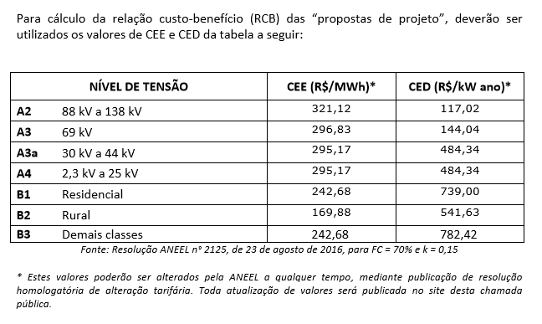
CUSTOS EVITADOS

Slide 21
PROPEE – PROCEDIMENTOS DO PROGRAMA DE EFICIÊNCIA ENERGÉTICA
Módulos
1 – Introdução
2 – Gestão do Programa
3 – Seleção e Implantação de Projetos
4 – Tipologias de Projetos
5 – Projetos Especiais
6 – Projetos com Fontes Incentivadas
7 – Cálculo de Viabilidade
8 – Medição e Verificação de Resultados
9 – Avaliação dos Projetos e Programa
10 – Controle e Fiscalização

Slide 22
PROPEE MÓDULO 1 - INTRODUÇÃO
Objetivo:
Definir o propósito geral e o âmbito de aplicação dos Procedimentos do Programa de Eficiência Energética, cujas instruções devem ser seguidas pelas Concessionárias de Energia Elétrica, descrevendo a sua estrutura, assim como o conteúdo de cada módulo que o compõe e um Glossário dos termos utilizados.
O PROPEE é um guia determinativo de procedimentos dirigido às Concessionárias, para elaboração e execução de projetos de eficiência energética regulados pela ANEEL

Slide 23
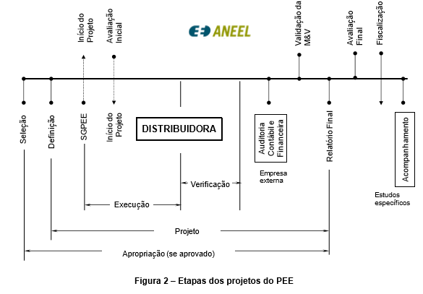
PROPEE MÓDULO 1 - INTRODUÇÃO

Slide 24
PROPEE MÓDULO 2 – GESTÃO DO PROGRAMA
Objetivo:
Apresentar os aspectos gerenciais que permeiam as ações do PEE e os recursos que serão destinados aos Planos de Gestão das Concessionárias.
Estabelecer as diretrizes para a elaboração e a execução do Plano de Gestão de cada distribuidora, que prevê o uso de recursos do PEE para a gestão do Programa e a divulgação dos projetos realizados e resultados alcançados.
Estabelecer as fontes e limites de receita dos Planos de Gestão.
Estabelecer as despesas permitidas nos Planos de Gestão

Slide 25
PROPEE MÓDULO 3 - SELEÇÃO E IMPLANTAÇÃO DE PROJETOS
Objetivo:
Apresentar a forma preferencial para seleção de projetos e orienta quanto à forma de implantação junto ao consumidor ou interessado.
Estabelecer as diretrizes para seleção e implantação de projetos do PEE.

Slide 26
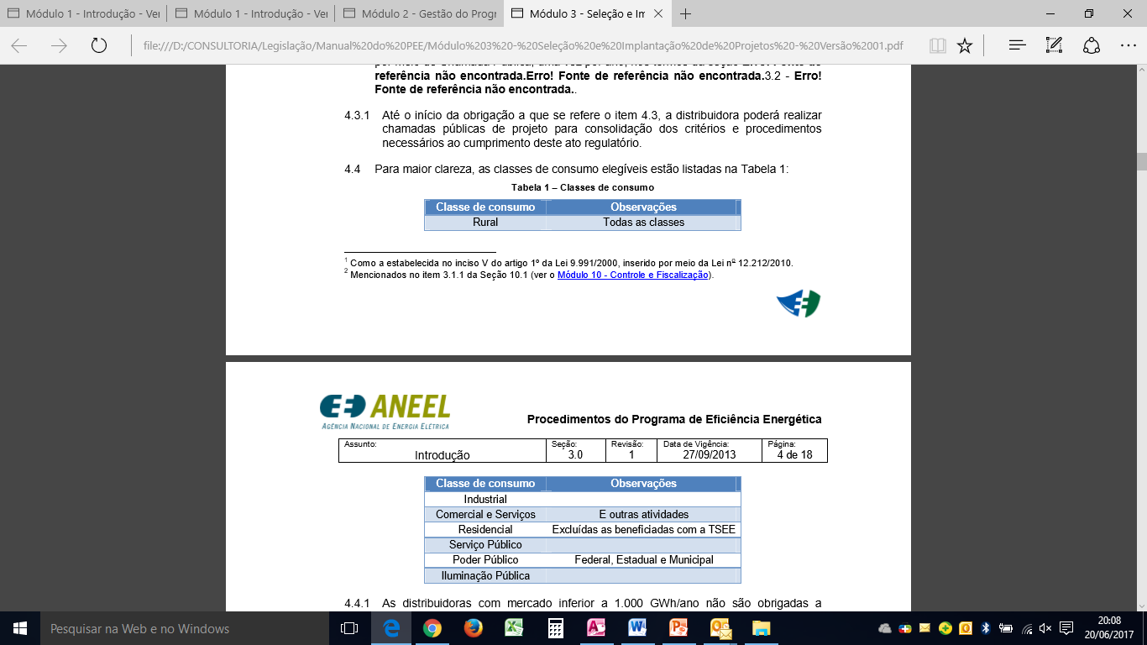
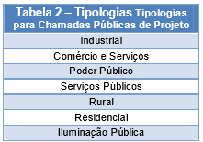
PROPEE MÓDULO 3 - SELEÇÃO E IMPLANTAÇÃO DE PROJETOS
Aplicação de no mínimo 50% do investimento nas classes de consumo com maior participação em seu mercado de energia elétrica .
Caso não haja ofertas qualificadas de projetos suficientes para atender ao recurso disponibilizado, a distribuidora deverá elaborar projetos diretamente com os consumidores

Slide 27
PROPEE MÓDULO 4 - TIPOLOGIAS DE PROJETO
Objetivo:
Apresentar os tipos de projetos do PEE e suas características principais.
Estabelecer as diretrizes para a realização de projetos com as tipologias mais utilizadas.
Sem limitar a ação do PEE aos projetos apresentados, simplesmente facilitar a consecução dos mais frequentes.

Slide 28
PROPEE MÓDULO 5 - PROJETOS ESPECIAIS
Objetivo:
Tratar de projetos que, por sua relevância ou característica não típica, merece atenção especial, tanto da Concessionária quanto do regulador.
Estabelecer as diretrizes para a realização de projetos com características diferenciadas, visando ao aprimoramento do PEE ou da eficiência energética no país

Slide 29
PROPEE MÓDULO 5 - PROJETOS ESPECIAIS
PROJETO PRIORITÁRIO – Projetos de grande relevância e/ou abrangência, cuja finalidade é testar, incentivar ou definir ações de destaque como política pública para incrementar a eficiência energética no país.
PROJETO DE GRANDE RELEVÂNCIA – Projetos com impacto socioambiental relevante, que apresentem contribuições claras e significativas para a transformação do mercado de energia elétrica ou que tragam benefícios relevantes além do impacto energético.
PROJETO PILOTO – Projetos promissores, inéditos ou inovadores, incluindo pioneirismo tecnológico e/ou metodológico, buscando experiência para ampliar, posteriormente, sua escala de execução.
PROJETO COOPERATIVO – Projetos envolvendo mais de uma distribuidora, buscando economias de escala, complementaridade de competências, aplicação das melhores práticas e melhorias na eficiência e qualidade dos projetos realizados.

Slide 30
PROPEE MÓDULO 6 - PROJETOS COM FONTES INCENTIVADAS
Objetivo:
Atender aos projetos de eficiência energética que incluem a geração de energia elétrica a partir de fonte incentivada de energia para atendimento da unidade consumidora.
Estabelecer as diretrizes para projetos de eficiência energética com adição de geração proveniente de fonte incentivada de energia elétrica.

Slide 31
PROPEE – MÓDULO 6 - PROJETOS COM FONTES INCENTIVADAS
Abrangência
Entende-se como geração a partir de Fonte Incentivada:
  Micro geração - potência instalada <= 100 kW;
  Mini geração - potência instalada > 100 kW <= 1.000 kW.
Fontes com base em energia
  Hidráulica;
  Solar;
  Eólica;
  Biomassa; ou
  Cogeração

Slide 32
PROPEE – MÓDULO 7 - CÁLCULO DA VIABILIDADE
Objetivo:
Tratar dos diferentes fatores e formas de cálculo da viabilidade econômica de um projeto realizado no âmbito do PEE
Estabelecer as diretrizes e procedimentos para o cálculo da viabilidade econômica dos projetos do PEE

Slide 33
PROPEE – MÓDULO 8 - MEDIÇÃO E VERIFICAÇÃO DE RESULTADOS
Objetivo:
Estabelecer os procedimentos para aferição e avaliação dos resultados e benefícios energéticos proporcionados pelos projetos.
Estabelecer as diretrizes para as atividades de Medição e Verificação que devem ser empregadas em todos os projetos do PEE para avaliação dos resultados energéticos.

Slide 34
PROPEE – MÓDULO 9 – AVALIAÇÃO DOS PROJETOS E PROGRAMA
Objetivo:
Estabelecer os procedimentos para a avaliação (inicial e final) dos projetos do PEE, e do programa como um todo.
Estabelecer os critérios e procedimentos para as avaliações inicial e final dos projetos e do programa.

Slide 35
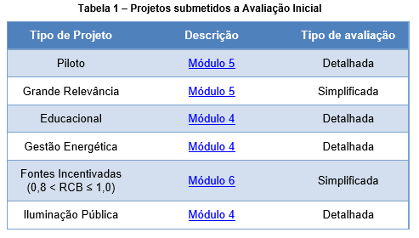
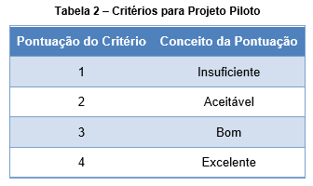
PROPEE – MÓDULO 9 – AVALIAÇÃO DOS PROJETOS E PROGRAMA
Os prazos previstos para avaliação inicial serão de 60 dias para projetos que necessitam de uma avaliação detalhada e de 30 dias para os simplificada

Slide 36
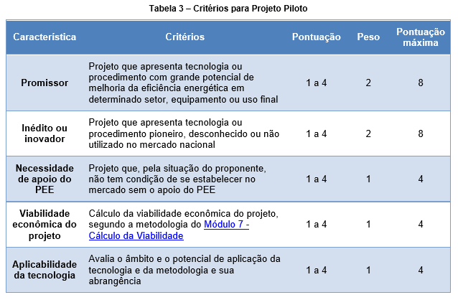
PROPEE – MÓDULO 9 – AVALIAÇÃO DOS PROJETOS E PROGRAMA
Autorizados para execução projetos cuja pontuação seja maior ou igual a 21 pontos

Slide 37
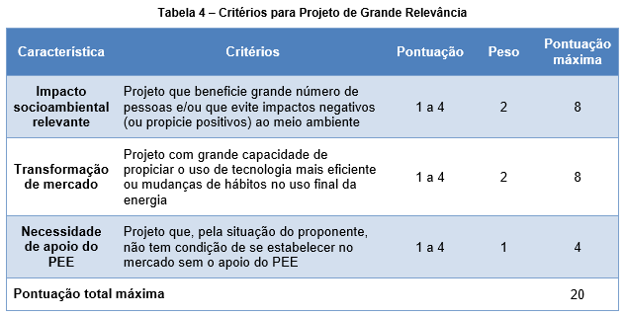
PROPEE – MÓDULO 9 – AVALIAÇÃO DOS PROJETOS E PROGRAMA
Autorizados para execução projetos cuja pontuação seja maior ou igual a 15 pontos

Slide 38
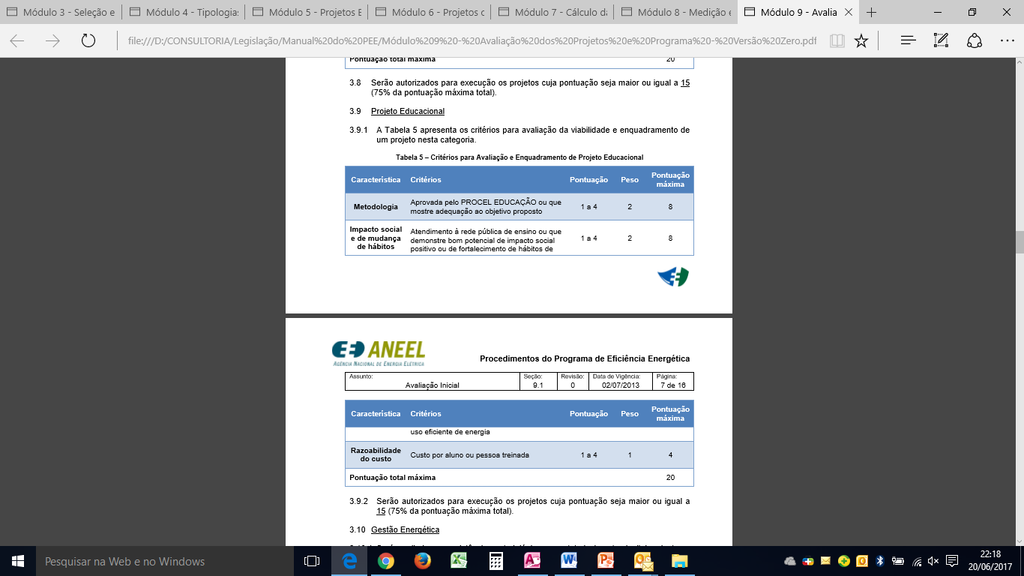
PROPEE – MÓDULO 9 – AVALIAÇÃO DOS PROJETOS E PROGRAMA
Autorizados para execução projetos cuja pontuação seja maior ou igual a 15 pontos

Slide 39
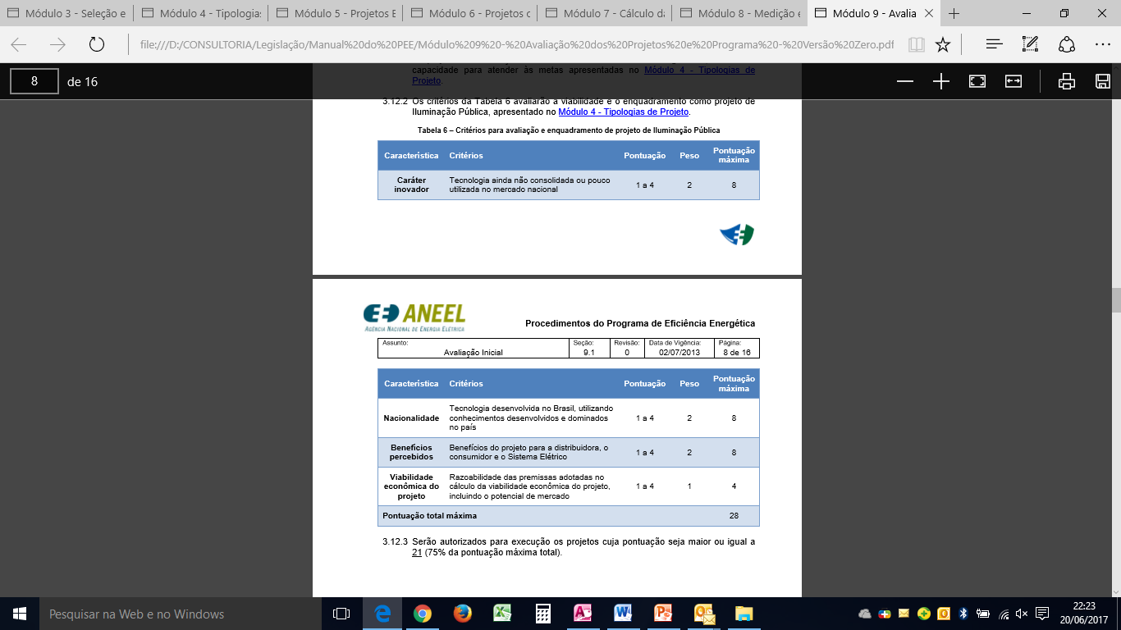
PROPEE – MÓDULO 9 – AVALIAÇÃO DOS PROJETOS E PROGRAMA
Autorizados para execução projetos cuja pontuação seja maior ou igual a 21 pontos

Slide 40
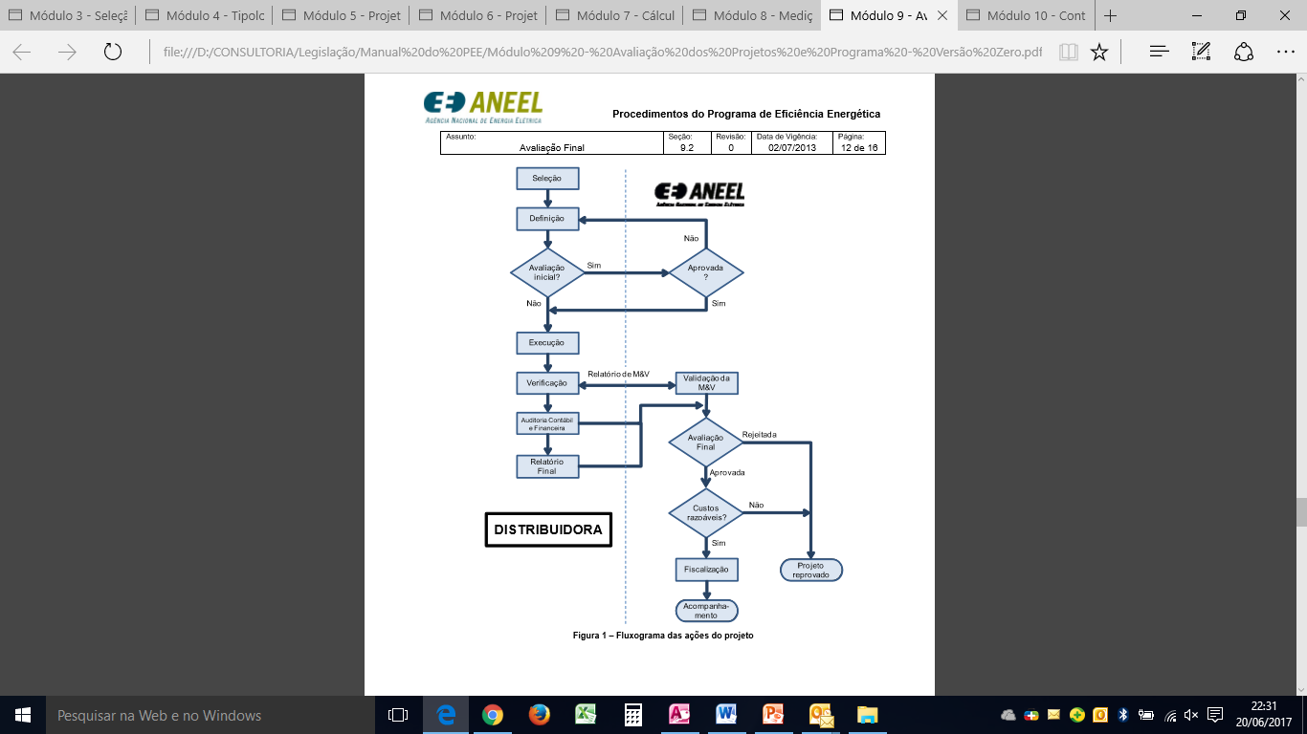
PROPEE – MÓDULO 9 – AVALIAÇÃO DOS PROJETOS E PROGRAMA

Slide 41
PROPEE – MÓDULO 10 – CONTROLE E FISCALIZAÇÃO
Objetivo:
Estabelecer os procedimentos para apuração e fiscalização dos gastos em projetos do PEE.
Estabelecer as diretrizes complementares ao Manual de Contabilidade do Setor Elétrico - MCSE para o controle da contabilização dos gastos realizados na execução dos projetos do PEE e para as atividades de fiscalização.

Slide 42
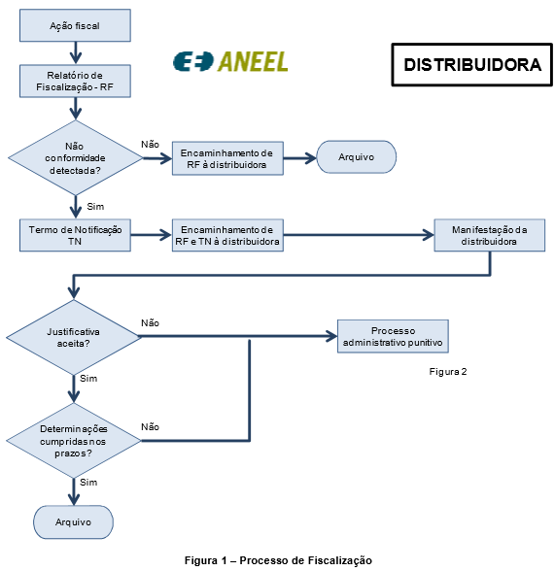
PROPEE – MÓDULO 10 – CONTROLE E FISCALIZAÇÃO

Slide 43
DIAGNÓSTICO ENERGÉTICO
Planilha da CPP

Slide 44
DIAGNÓSTICO ENERGÉTICO
Parcerias
Identificar Potencias Usos Finais
Elaborar o Diagnóstico

Slide 45
DEFINIR PARCERIAS
ESCOS - Empresas de Serviços de Conservação de Energia
Empresas de Engenharia
Consultores
Própria Equipe do Cliente

Slide 46
IDENTIFICAR POTENCIAIS USOS FINAIS
Numa Visão Geral Identificar:
Principais Setores de Consumo e Demanda
Principais Pontos de Desperdício de Energia
Equipamentos Super Dimensionados
Equipamentos com Tecnologia Ultrapassada
Falta de Controle Gestão

Slide 47
ELABORAR DIAGNÓSTICO ENERGÉTICO
Identificação:
Identificar a Unidade Consumidora
Apresentar a Empresa/Cliente
Apresentar a Empresa Proponente
Objetivos do Projeto:
Descrever os principais objetivos
Comentar sobre os usos finais e
Destacar as ações de EE

Slide 48
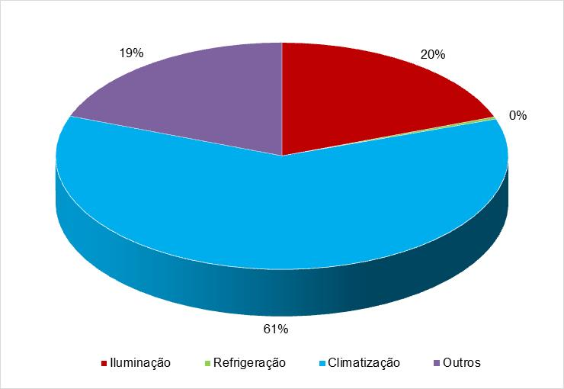
ELABORAR DIAGNÓSTICO ENERGÉTICO
Estimativa de Participação por Uso Final

Slide 49
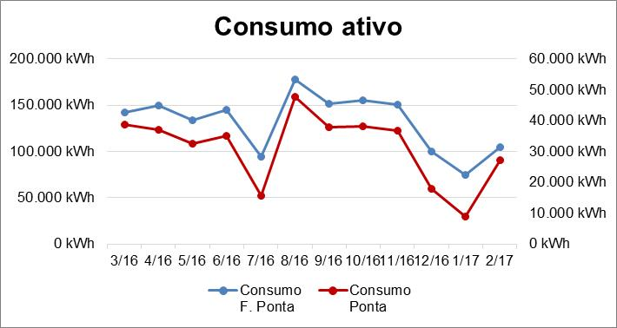
ELABORAR DIAGNÓSTICO ENERGÉTICO
Histórico de Consumo

Slide 50
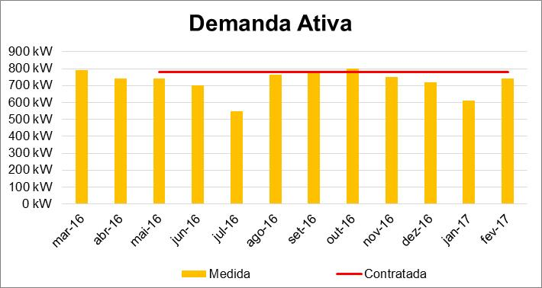
ELABORAR DIAGNÓSTICO ENERGÉTICO
Histórico de Demanda

Slide 51
ELABORAR DIAGNÓSTICO ENERGÉTICO
Descrição e Detalhamento das Ações de EE
Informar a Ação de EE (o que)
Descrever a Realização da Ação de EE (como)
Justificar a Ação de EE (porque)
Informar os Dados dos Equipamentos (onde)
Informar os Resultados Esperados (meta)

Slide 52
ELABORAR DIAGNÓSTICO ENERGÉTICO
Coleta de Dados de Equipamentos – Iluminação

Slide 53
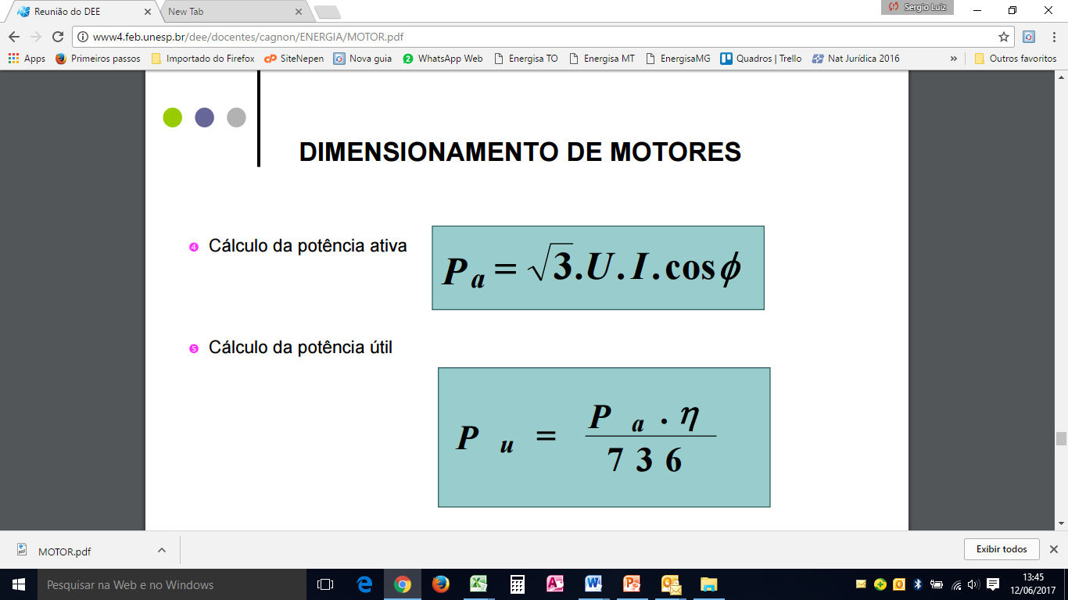
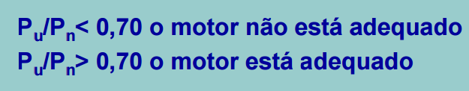
ELABORAR DIAGNÓSTICO ENERGÉTICO
Coleta de Dados de Equipamentos – Motores Elétricos
Onde Pa = Potência Ativa Pu = Potência Útil Pn = Potência Nominal
Pode-se obter de 3 a 7 % de economia na troca de motores padrão para os de alto rendimento – 7.000 horas
Aplicar controladores de velocidade pode obter de 15 a 35% de economia (ventiladores exaustores e bombas).

Slide 54
ELABORAR DIAGNÓSTICO ENERGÉTICO
Coleta de Dados de Equipamentos – Motores Elétricos

Slide 55
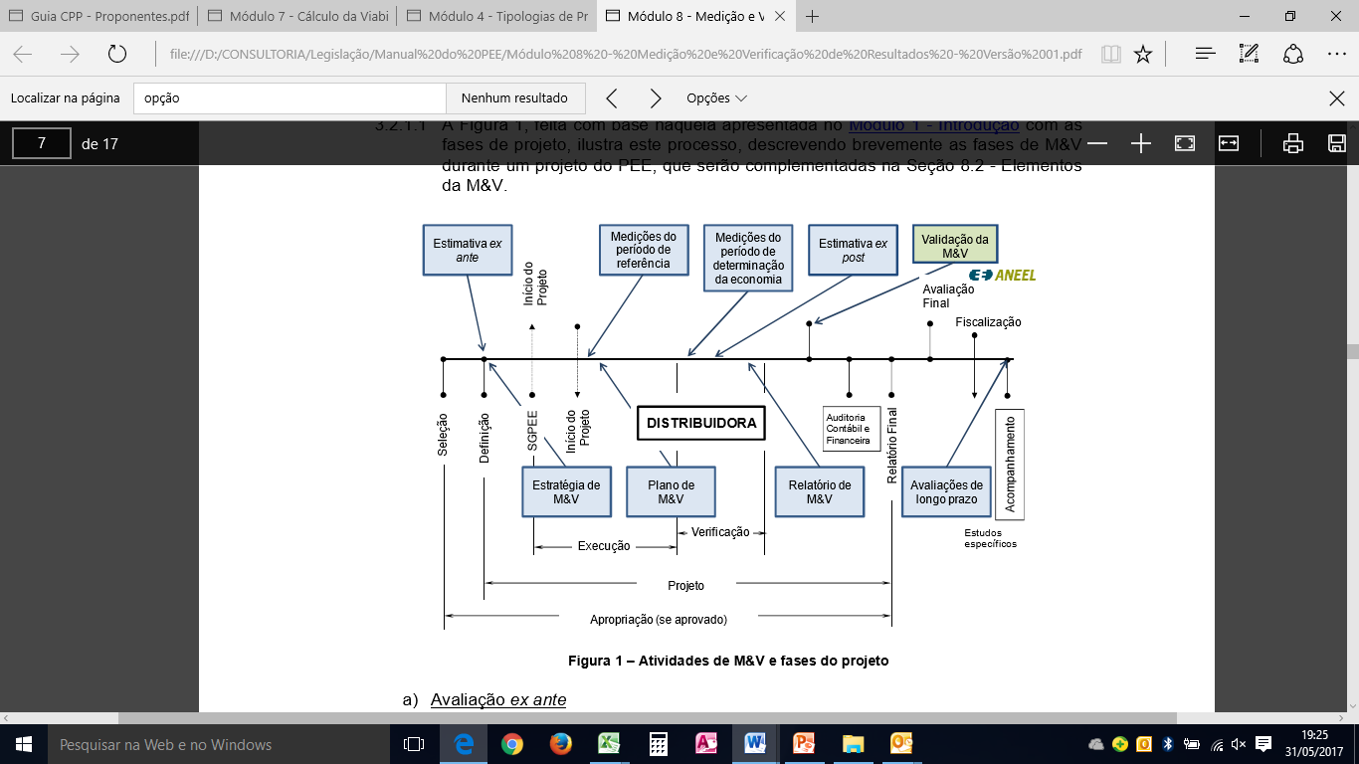
ELABORAR DIAGNÓSTICO ENERGÉTICO
Medição e Verificação

Slide 56
ELABORAR DIAGNÓSTICO ENERGÉTICO
Demonstração dos Cálculos
Energia Economizada - EE
Redução Demanda Ponta – RDP
Fator de Coincidência na Ponta - FCp
Custo Anualizado Total - CAt
Beneficio Anualizado Total – BAt
Relação Custo Beneficio - RCB

Slide 57
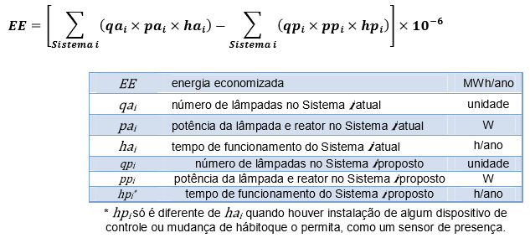
ELABORAR DIAGNÓSTICO ENERGÉTICO
Demonstração dos Cálculos
EE - Energia Economizada com Iluminação

Slide 58
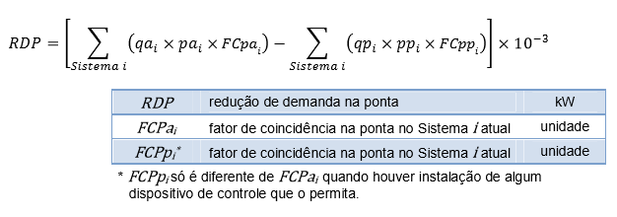
ELABORAR DIAGNÓSTICO ENERGÉTICO
Demonstração dos Cálculos
RDP – Redução de Demanda na Ponta com Iluminação

Slide 59

ELABORAR DIAGNÓSTICO ENERGÉTICO
Demonstração dos Cálculos
FCp – Fator de Coincidência na Ponta
$FCp=Pie({\frac{Uhp x Nd x Nm}{Tus}}$ )
FCp = Fator de Coincidência na Ponta
Pie = Potência instalada ou do equipamento eficientizado
Uhp = Tempo de Uso diário do Equipamento no horário de ponta
Nd = Número de dias úteis no mês (normalmente 22d)
Nm = Numero de meses no ano que utiliza o equipamento (norm. 12m)
Tus = Tempo de Uso do Sistema onde o equipamento está inserido (norm. 792h/ano)

Slide 60
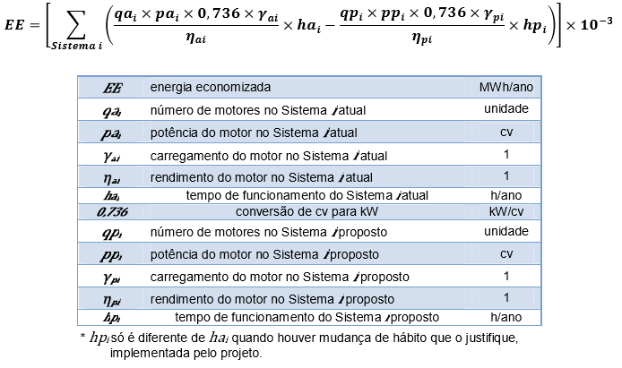
ELABORAR DIAGNÓSTICO ENERGÉTICO
Demonstração dos Cálculos
EE - Energia Economizada com Motores

Slide 61
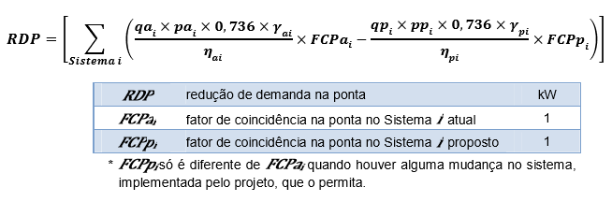
ELABORAR DIAGNÓSTICO ENERGÉTICO
Demonstração dos Cálculos
RDP – Redução de Demanda na Ponta com Motores

Slide 62
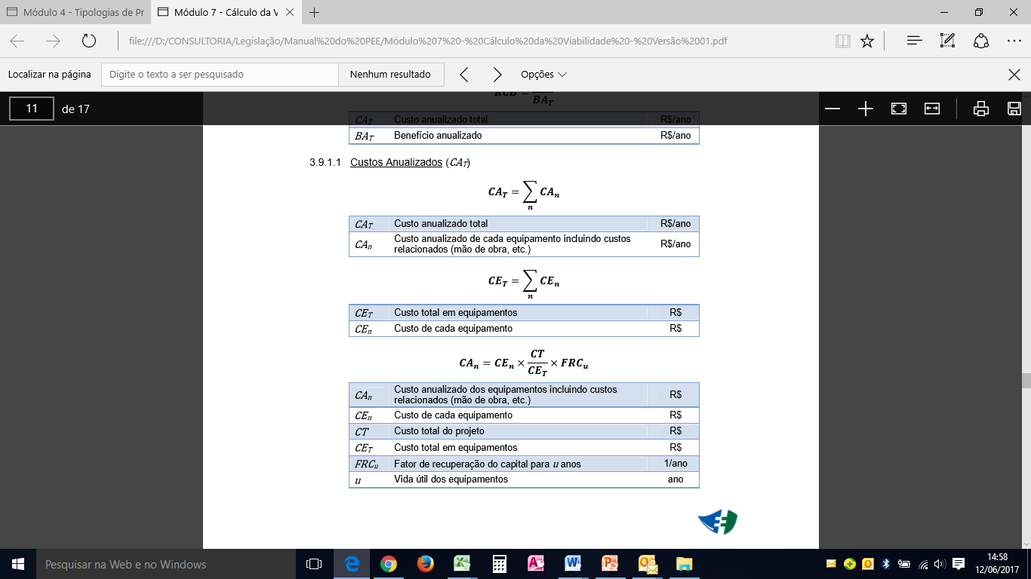
ELABORAR DIAGNÓSTICO ENERGÉTICO
Demonstração dos Cálculos
Custo Anualizado Total - CAt

Slide 63
ELABORAR DIAGNÓSTICO ENERGÉTICO
Demonstração dos Cálculos
Custo Anualizado Total - CAt

Slide 64
ELABORAR DIAGNÓSTICO ENERGÉTICO
Demonstração dos Cálculos
Custo Anualizado Total - CAt

Slide 65
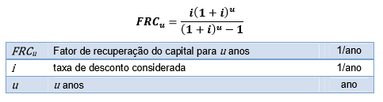
ELABORAR DIAGNÓSTICO ENERGÉTICO
Demonstração dos Cálculos
Custo Anualizado Total - CAt

Slide 66
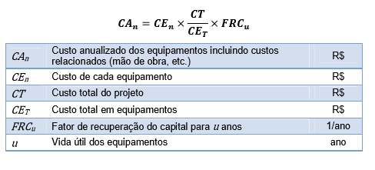
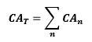
ELABORAR DIAGNÓSTICO ENERGÉTICO
Demonstração dos Cálculos
Custo Anualizado Total - CAt

Slide 67
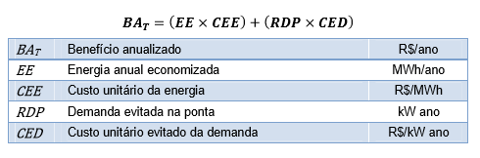
ELABORAR DIAGNÓSTICO ENERGÉTICO
Demonstração dos Cálculos
Beneficio Anualizado Total – BAt

Slide 68
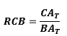
ELABORAR DIAGNÓSTICO ENERGÉTICO
Demonstração dos Cálculos
Relação Custo Beneficio - RCB

Slide 69
ELABORAR DIAGNÓSTICO ENERGÉTICO
Outros Itens Importantes
Ações de Marketing e Divulgação
Treinamento e Capacitação
  Descarte dos Materiais
Catálogos

Slide 70
ELABORAR DIAGNÓSTICO ENERGÉTICO
Demonstração dos Custos por Categoria Contábil

Slide 71
RANKING DE PROPOSTAS DE PROJETOS
Tabela dos Critérios

Slide 72
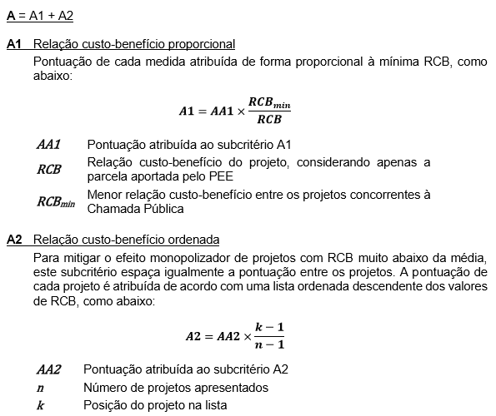
RANKING DE PROPOSTAS DE PROJETOS

Slide 73
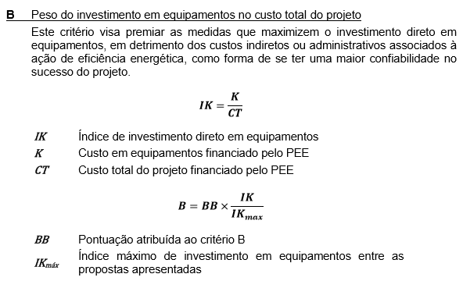
RANKING DE PROPOSTAS DE PROJETOS

Slide 74
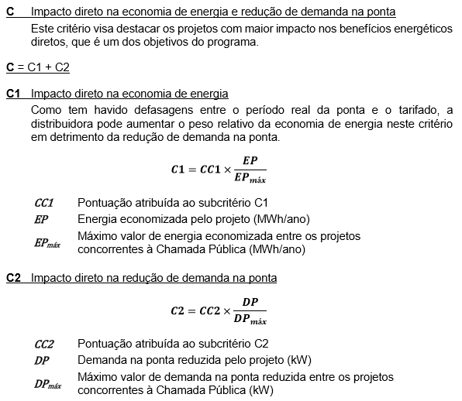
RANKING DE PROPOSTAS DE PROJETOS

Slide 75
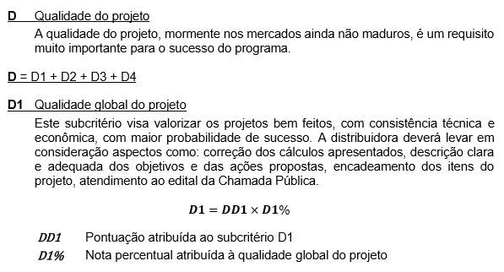
RANKING DE PROPOSTAS DE PROJETOS

Slide 76
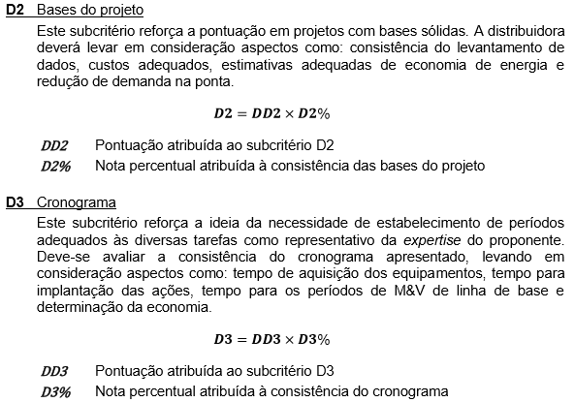
RANKING DE PROPOSTAS DE PROJETOS

Slide 77
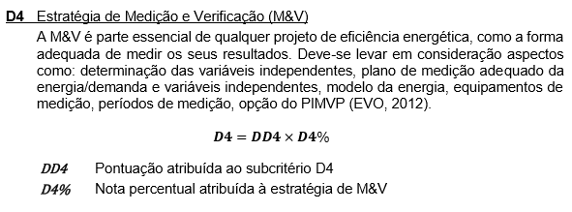
RANKING DE PROPOSTAS DE PROJETOS

Slide 78
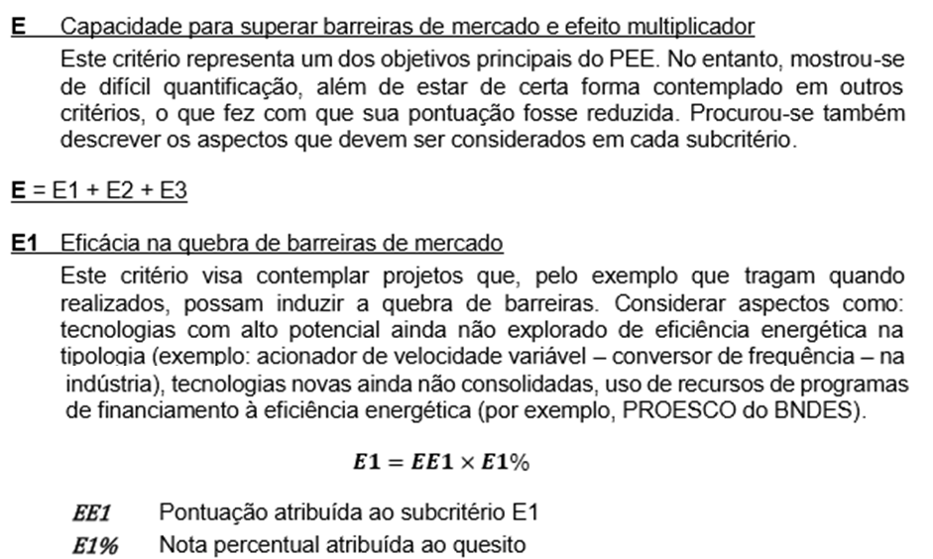
RANKING DE PROPOSTAS DE PROJETOS

Slide 79
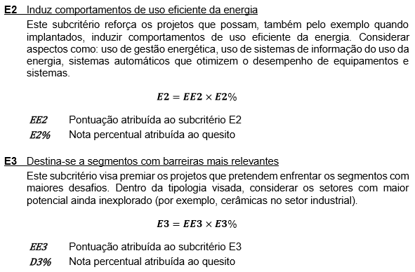
RANKING DE PROPOSTAS DE PROJETOS

Slide 80
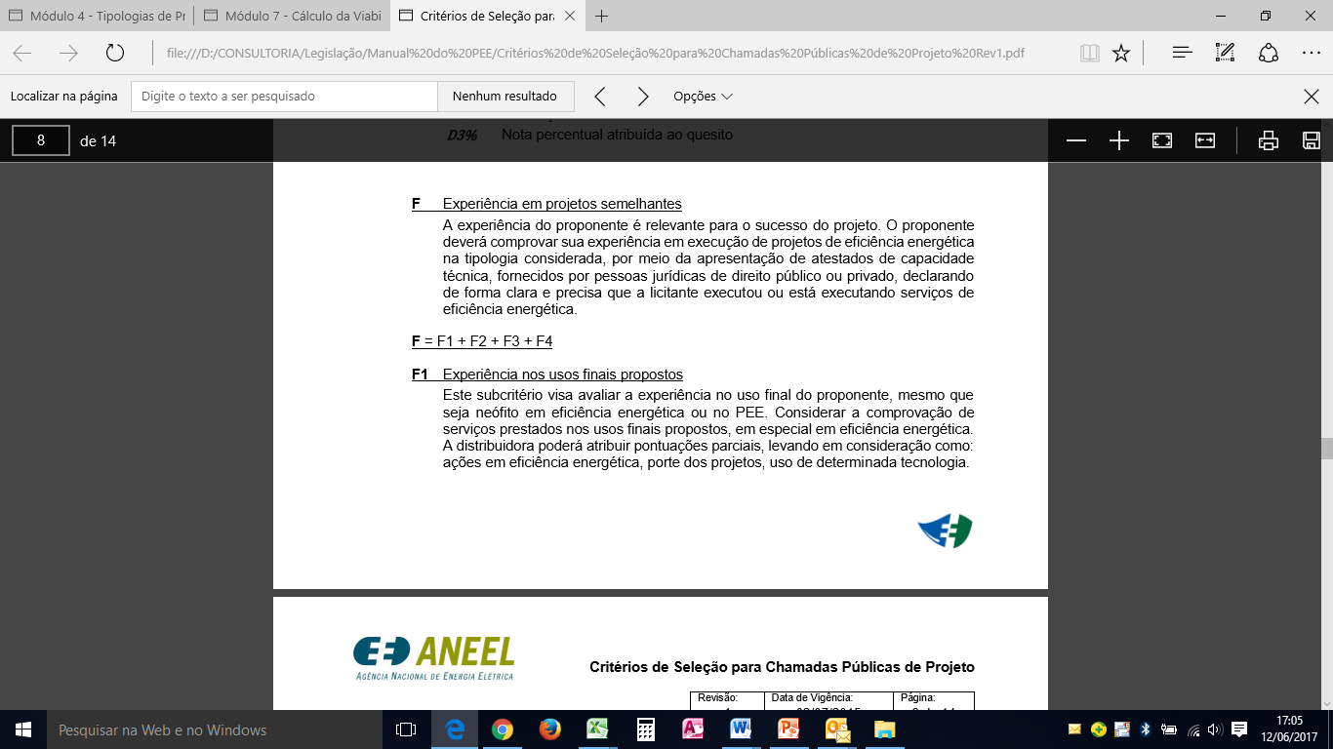
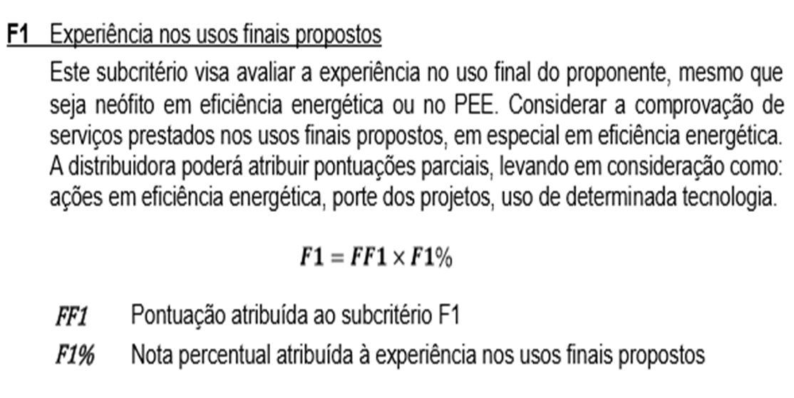
RANKING DE PROPOSTAS DE PROJETOS

Slide 81
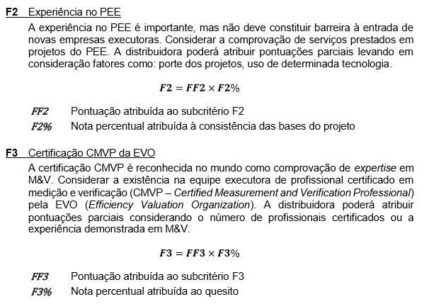
RANKING DE PROPOSTAS DE PROJETOS

Slide 82
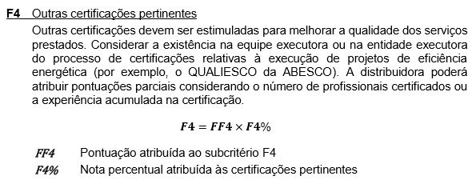
RANKING DE PROPOSTAS DE PROJETOS

Slide 83
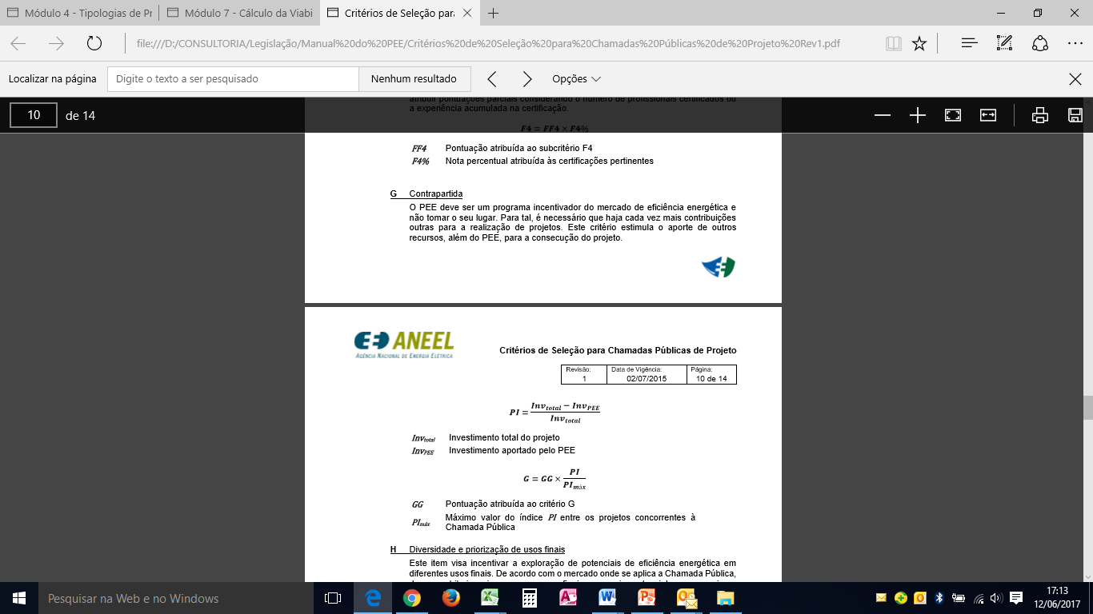
RANKING DE PROPOSTAS DE PROJETOS

Slide 84
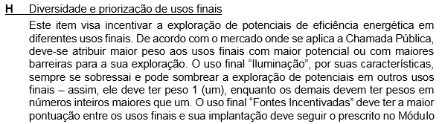
RANKING DE PROPOSTAS DE PROJETOS

Slide 85
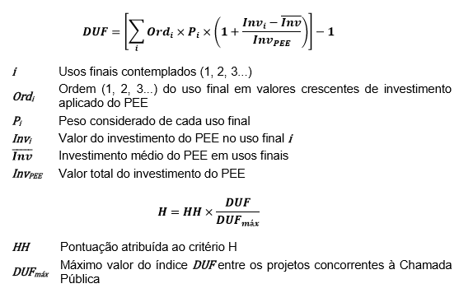
RANKING DE PROPOSTAS DE PROJETOS

Slide 86
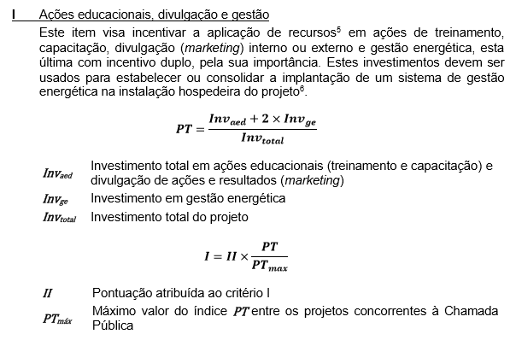
RANKING DE PROPOSTAS DE PROJETOS

Slide 87

OBRIGADO
sergioluizgatti@gmail.com
19 9 9798 1300

Slide 88
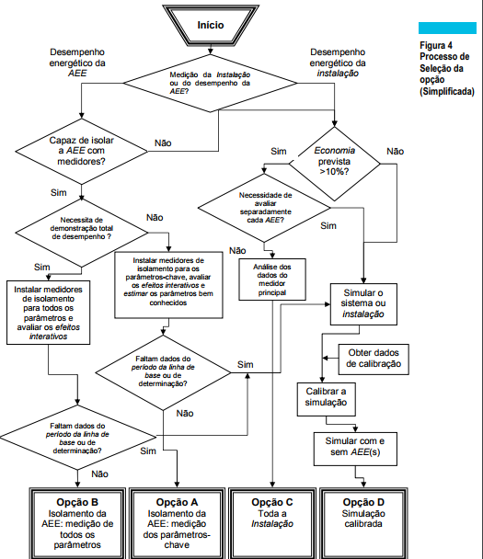
RANKING DE PROPOSTAS DE PROJETOS

Slide 89
RANKING DE PROPOSTAS DE PROJETOS

